Slide 1
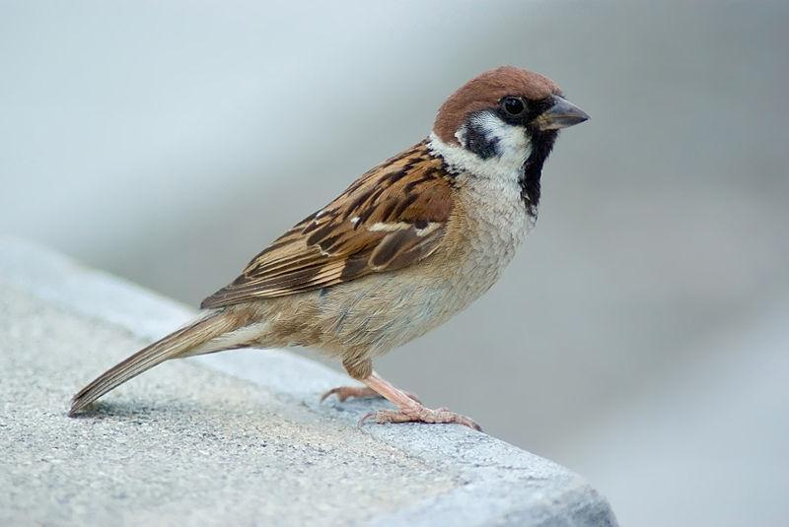
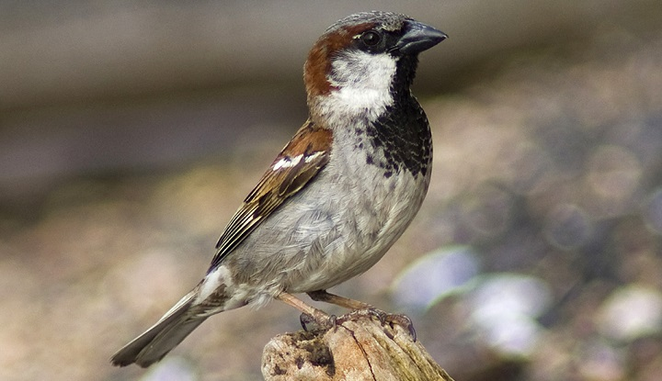
E.B.2,3 de Sande
Marco de Canavezes
Pardal
Foto da espécie
Passer
Está classificada como SPEC 3, tendo-se assistido, em data recente, a um declínio em alguns países.
Arroz branco cozido
Europa e Ásia
Na Grécia Antiga, eles eram considerados símbolos de Afrodite;
Foto da espécie
O Egito antigo, era visto como a representação de algo negativo, como inferioridade ou doença.

